Slide 1
以赛亚书（13-23章）

Slide 2
神审判巴比伦

Slide 3
【赛14:22-23】万军之耶和华说：“我必兴起攻击他们，将巴比伦的名号和所余剩的人，连子带孙一并剪除。这是耶和华说的。我必使巴比伦为箭猪所得，又变为水池；我要用灭亡的扫帚扫净他。这是万军之耶和华说的。”

Slide 5
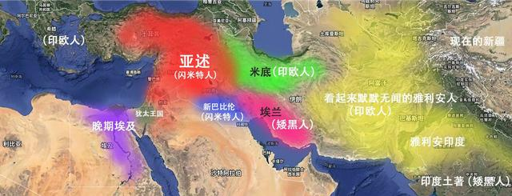
发预言时巴比伦只是一个小国

Slide 6
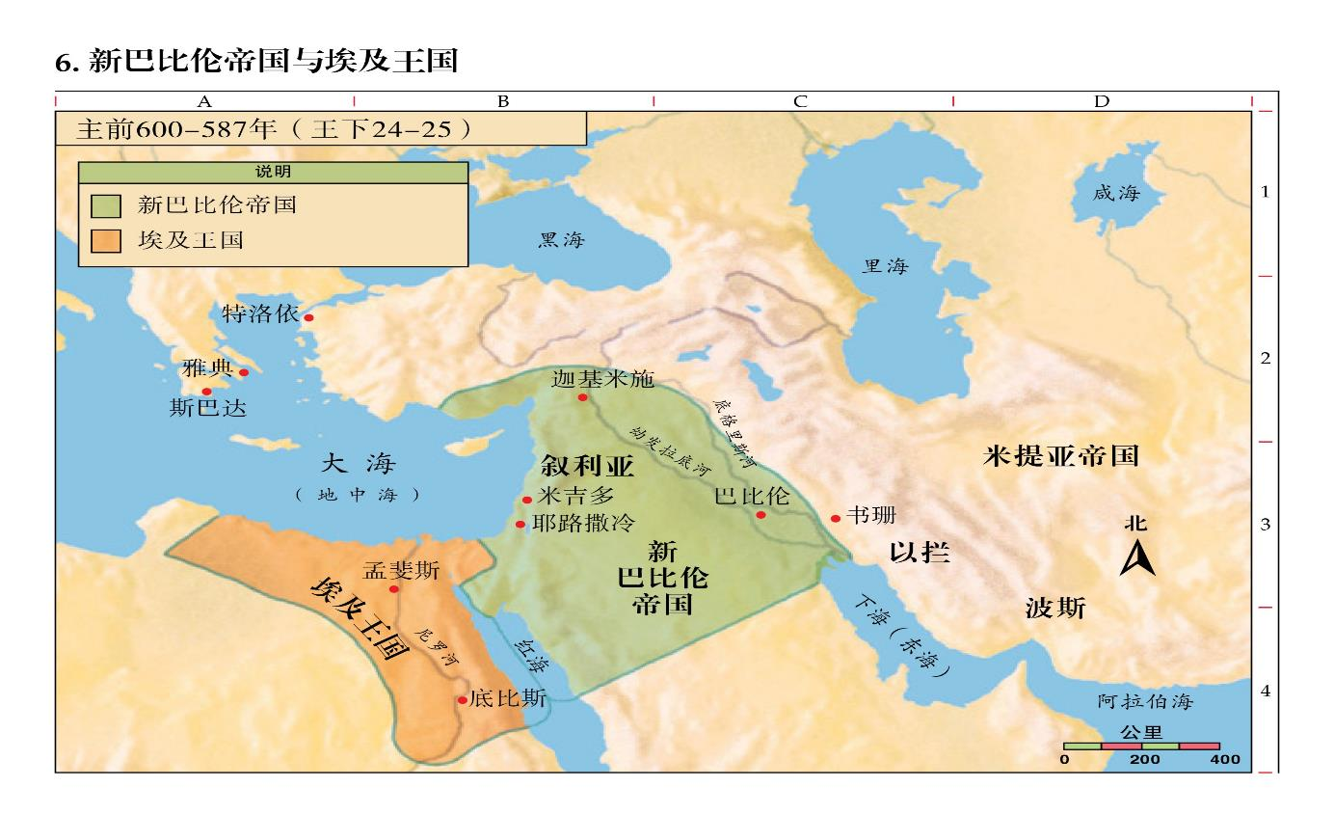

Slide 7
巴比伦和巴别塔
巴比伦和巴别读音相近
巴别：希伯来语是混乱的意思
巴比伦：神之门的意思
巴比伦把天上的星当成偶像
马杜克：木星
盖高塔，在塔上建神庙
高塔上也可以用于观天象
希腊历史学家希罗多德记录新巴比伦王国中盖有长宽高各91米的巴比伦塔

Slide 8
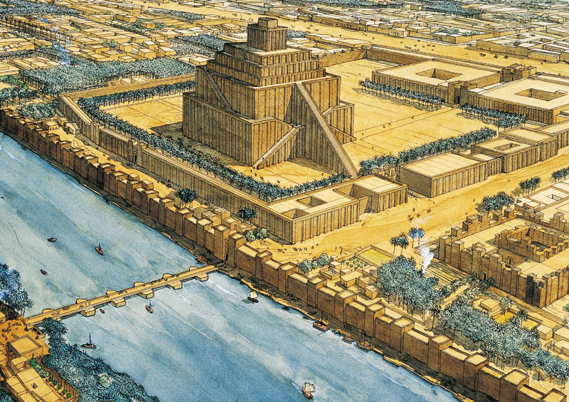

Slide 9
【赛13:1】亚摩斯的儿子以赛亚得默示，论巴比伦。 【赛13:17】我必激动玛代人来攻击他们。玛代人不注重银子，也不喜爱金子。
玛代波斯位于巴比伦以东560公里
主前539年，玛代波斯联军摧毁巴比伦帝国，建立波斯帝国

Slide 10
【赛13:19】巴比伦素来为列国的荣耀，为迦勒底人所矜夸的华美，…

Slide 11
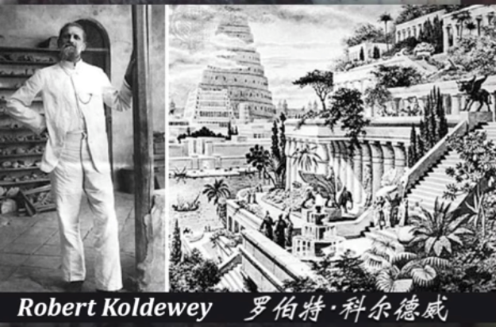
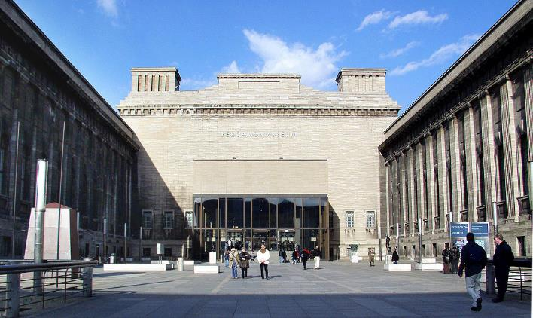
巴比伦城遗址
1899年，在巴格达以南90公里处挖出遗迹
文物存放在柏林佩加蒙博物館(1930年)

Slide 12
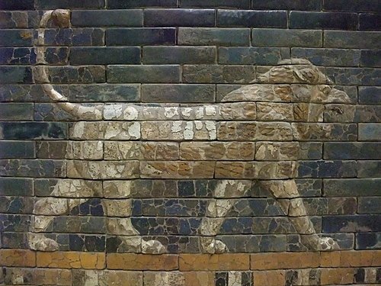
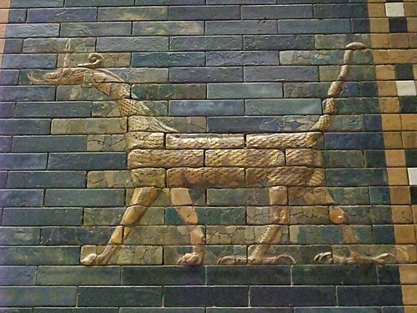

Slide 13
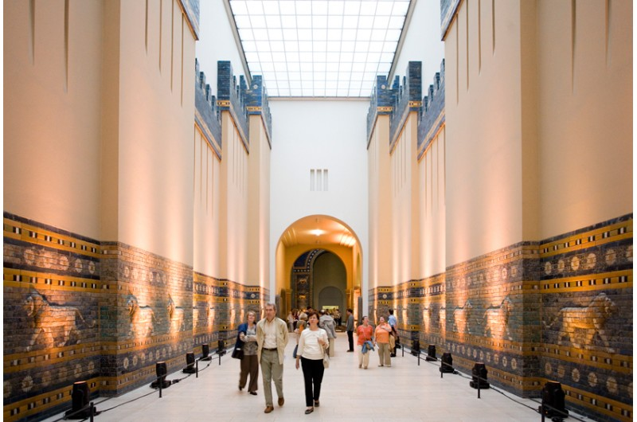

Slide 14
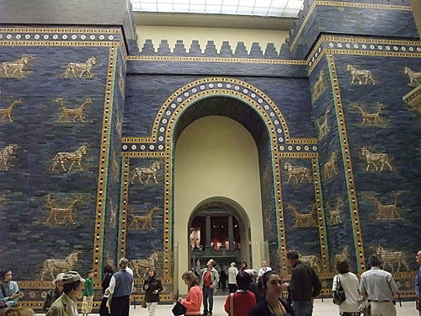

Slide 15
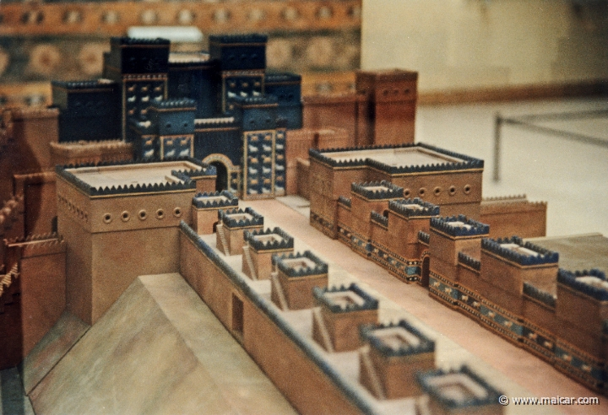

Slide 16
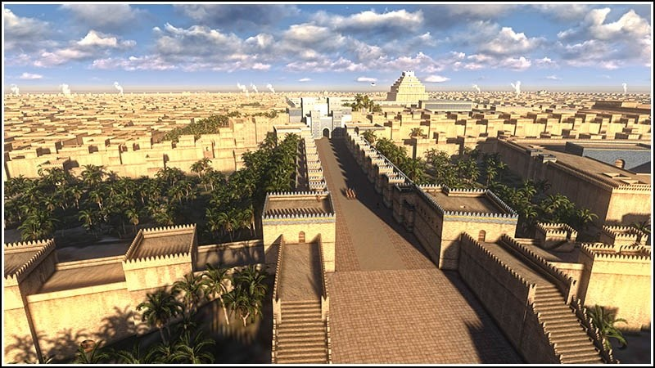

Slide 17
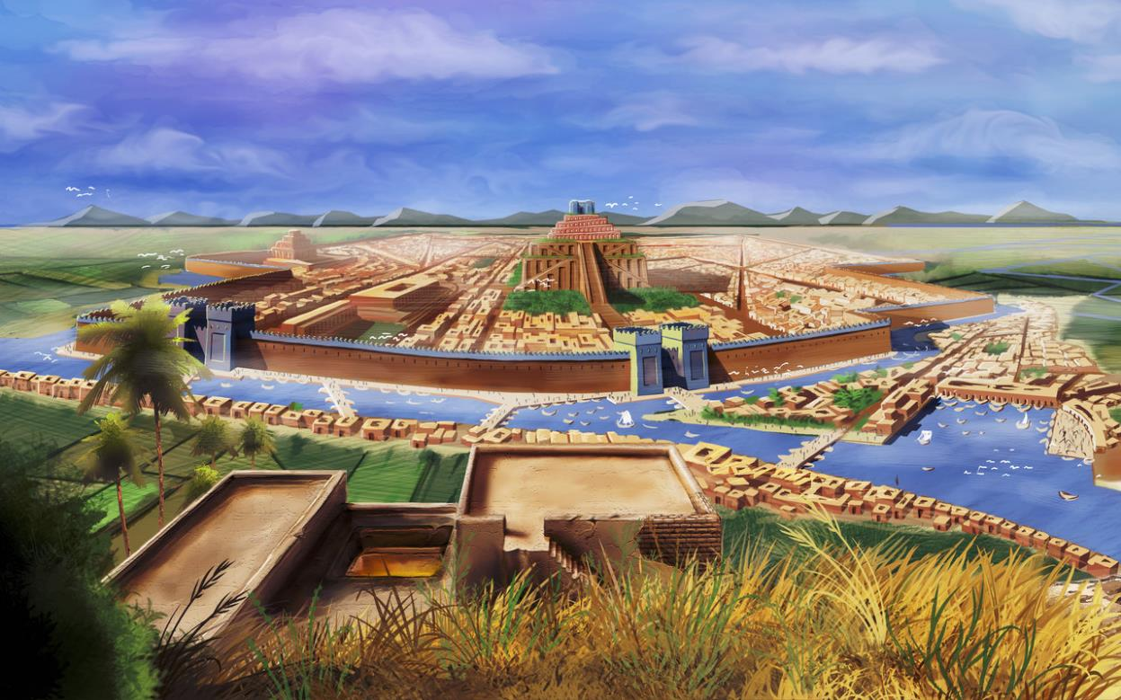

Slide 18
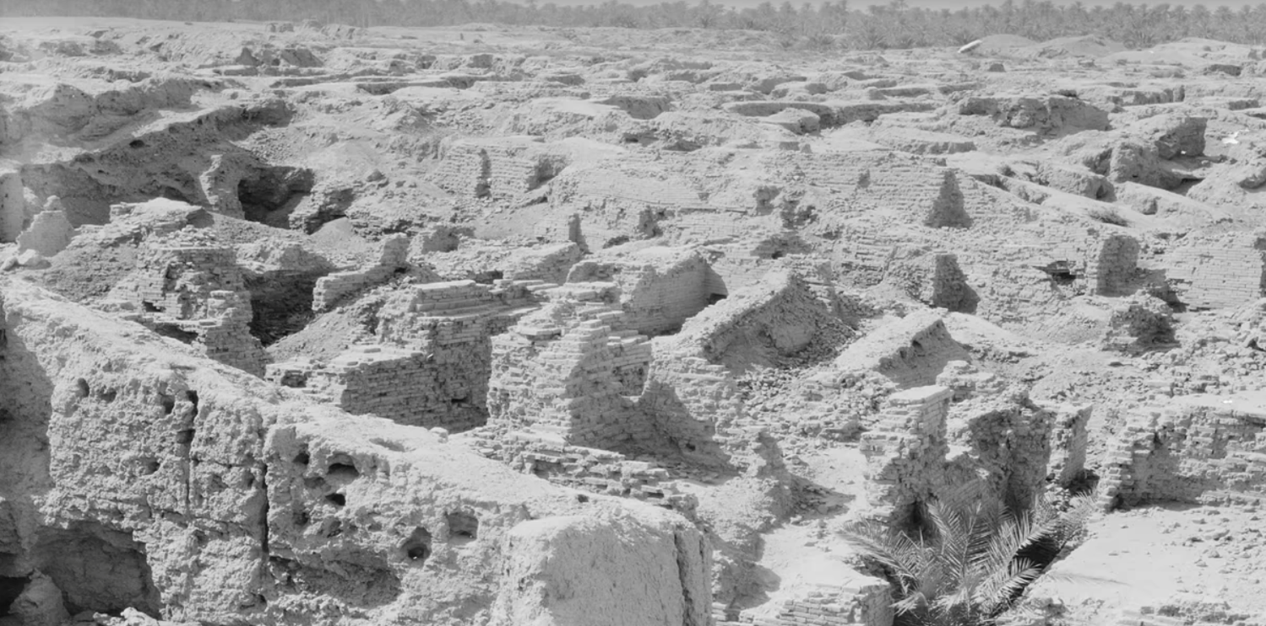

Slide 19
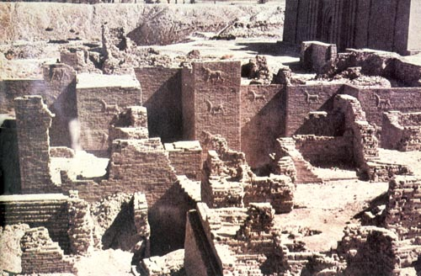

Slide 20
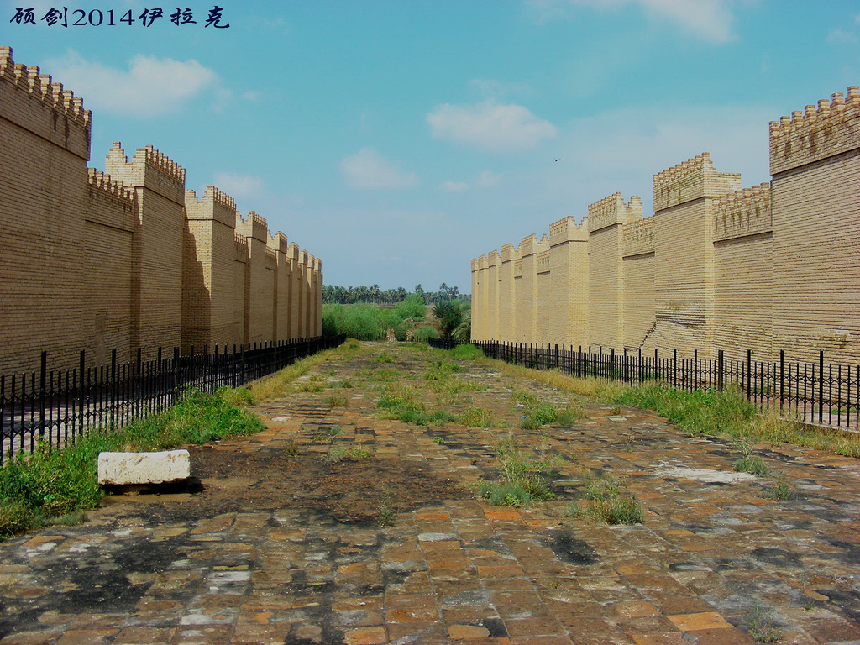

Slide 21
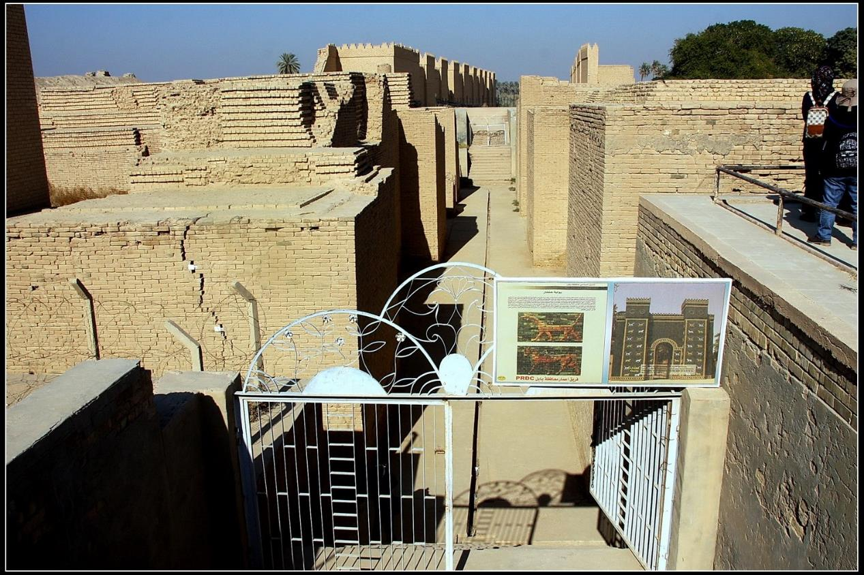

Slide 22
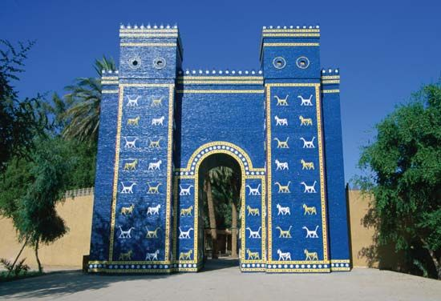
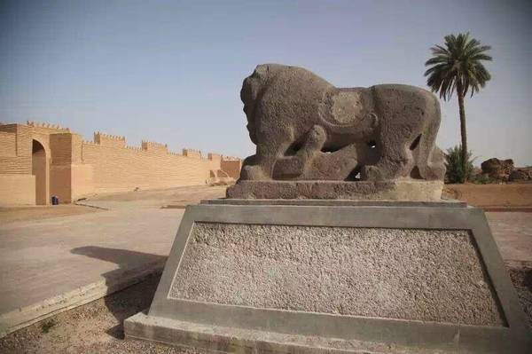
位于伊拉克的遗址公园

Slide 23
预言新巴比伦王国的毁灭
【赛13:19-21】巴比伦素来为列国的荣耀，为迦勒底人所矜夸的华美，必像 神所倾覆的所多玛、蛾摩拉一样。其内必永无人烟，世世代代无人居住。阿拉伯人也不在那里支搭帐棚，牧羊的人也不使羊群卧在那里。只有旷野的走兽卧在那里，咆哮的兽满了房屋；鸵鸟住在那里，野山羊在那里跳舞。豺狼必在她宫中呼号，野狗必在他华美殿内吼叫。巴比伦受罚的时候临近，她的日子必不长久。

Slide 24
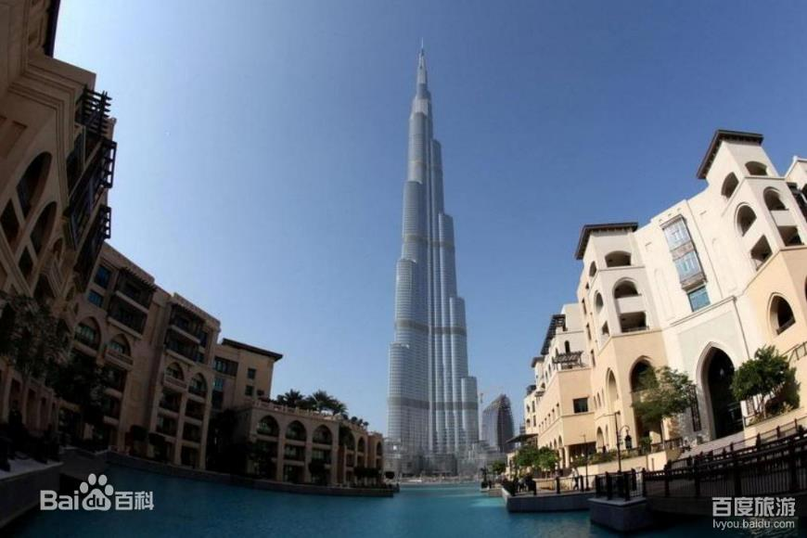
新巴别塔

Slide 26
预言末世巴比伦王国的毁灭
【赛13:5-6】他们从远方来，从天边来，就是耶和华并他恼恨的兵器，要毁灭这全地。你们要哀号，因为耶和华的日子临近了；这日来到，好像毁灭从全能者来到。
【赛13:9-10】耶和华的日子临到，必有残忍、忿恨、烈怒，使这地荒凉，从其中除灭罪人。天上的众星群宿都不发光，日头一出，就变黑暗，月亮也不放光。

Slide 27
以色列因巴比伦灭亡得福
【赛14:1】耶和华要怜恤雅各，必再拣选以色列，将他们安置在本地，寄居的必与他们联合，紧贴雅各家。 【赛14:2】外邦人必将他们带回本土；以色列家必在耶和华的地上得外邦人为仆婢，也要掳掠先前掳掠他们的，辖制先前欺压他们的。
【赛14:25】就是在我地上打折亚述人，在我山上将他践踏。他加的轭必离开以色列人；他加的重担必离开他们的肩头。

Slide 28
明亮之星，早晨之子
【伯38:5-7】你若晓得就说，是谁定地的尺度？是谁把准绳拉在其上？地的根基安置在何处？地的角石是谁安放的？那时，晨星一同歌唱 (When the morning stars sang together) ，神的众子也都欢呼。
【赛14:12】“明亮之星，早晨之子啊(morning star, son of the dawn) ！你何竟从天坠落？你这攻败列国的，何竟被砍倒在地上？
【启22:16】 “我——耶稣差遣我的使者为众教会将这些事向你们证明。我是大卫的根，又是他的后裔。我是明亮的晨星(the bright and morning star)。

Slide 29
【赛14:13-14】你心里曾说：‘我要升到天上，我要高举我的宝座在神众星以上；我要坐在聚会的山上，在北方的极处； 我要升到高云之上，我要与至上者同等。’
i
s i n
pr i de
Luc i fer

Slide 30
神审判非利士
【赛14:29】非利士全地啊，不要因击打你的杖折断就喜乐，因为从蛇的根必生出毒蛇，它所生的，是火焰的飞龙。
【赛14:32】可怎样回答外邦的使者呢（“外邦”或指“非利士”）？必说：“耶和华建立了锡安，他百姓中的困苦人必投奔在其中。”
主前722年，亚述王撒曼以色五世死后，非利士曾图谋背叛对抗亚述，但是却遭到继任者撒珥根二世更加残酷的镇压杀戮。

Slide 31
神审判摩押
【赛15:8】“哀声遍闻摩押的四境；哀号的声音达到以基莲；哀号的声音达到比珥·以琳。”
以基莲在南方，比珥·以琳在北方，代表摩押全境
【赛16:14】但现在耶和华说： “三年之内，照雇工的年数，摩押的荣耀与他的群众必被藐视，余剩的人甚少无几。”
亚述王撒珥根于主前715年征服阿拉伯众国后，途经摩押顺便将其洗劫扫荡一空，应验这处的预言。

Slide 32
神怜悯摩押
【赛16:1】你们当将羊羔奉给那地掌权的，从西拉往旷野，送到锡安城的山（“城”原文作“女子”）。 【赛16:4】求你容我这被赶散的人和你同居。至于摩押，求你作他的隐密处，脱离灭命者的面。勒索人的归于无有，毁灭的事止息了，欺压人的从国中除灭了。 【赛16:5】必有宝座因慈爱坚立，必有一位诚诚实实坐在其上，在大卫帐幕中施行审判，寻求公平，速行公义。

Slide 33
神审判亚兰和北国以色列
【赛17:1】论大马士革的默示：看哪，大马士革已被废弃，不再为城，必变作乱堆。
【赛17:3】以法莲不再有保障；大马士革不再有国权；亚兰所剩下的，必像以色列人的荣耀消灭一样。这是万军之耶和华说的。
【赛17:4】到那日，雅各的荣耀必至枵薄，他肥胖的身体必渐瘦弱； 【赛17:6】其间所剩下的不多，好像人打橄榄树，在尽上的枝梢上只剩两三个果子，在多果树的旁枝上只剩四五个果子。这是耶和华以色列的 神说的。 【赛17:10】因你忘记救你的神，不记念你能力的磐石，所以你栽上佳美的树秧子，插上异样的栽子。

Slide 34
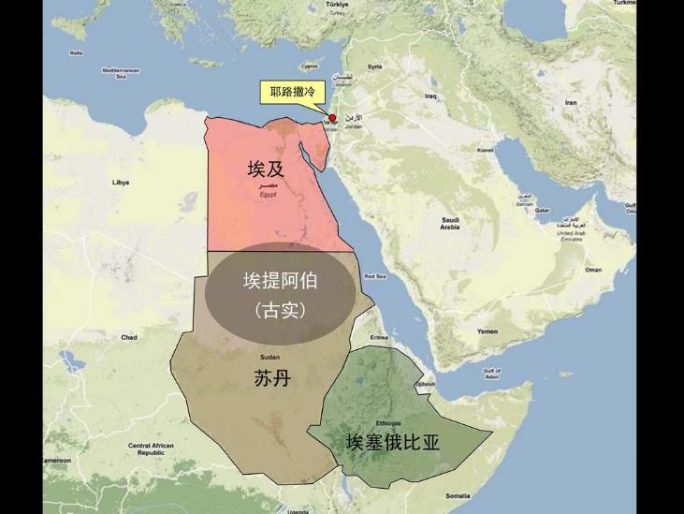
古实王国

Slide 35
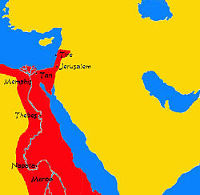
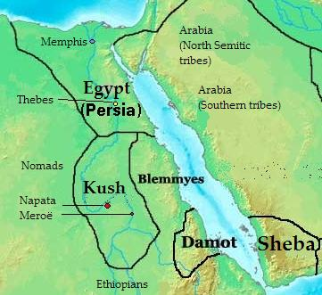
785 BC–AD 350
700 BC 古实王国

Slide 36
古实王国
【赛18:1】唉！古实河外翅膀刷刷响声之地， 【赛18:2】差遣使者在水面上，坐蒲草船过海。先知说：“你们快行的使者，要到高大光滑的民那里去。自从开国以来，那民极其可畏，是分地界践踏人的，他们的地有江河分开。”
【赛18:7】到那时，这高大光滑的民，就是从开国以来极其可畏、分地界践踏人的，他们的地有江河分开，他们必将礼物奉给万军之耶和华，就是奉到锡安山，耶和华安置他名的地方。

Slide 37
预言对埃及的审判
【赛19:2】我必激动埃及人攻击埃及人，弟兄攻击弟兄，邻舍攻击邻舍，这城攻击那城，这国攻击那国。 【赛19:4】我必将埃及人交在残忍主的手中，强暴王必辖制他们。这是主万军之耶和华说的。
【赛19:17】犹大地必使埃及惊恐。向谁提起犹大地，谁就惧怕。这是因万军之耶和华向埃及所定的旨意。 【赛19:18】当那日必称为灭亡城，埃及地必有五城的人说迦南的方言，又指着万军之耶和华起誓。有一城，。

Slide 38
神怜悯人
【赛19:22】耶和华必击打埃及，又击打又医治，埃及人就归向耶和华。他必应允他们的祷告，医治他们。 【赛19:23-25】 当那日，必有从埃及通亚述去的大道。亚述人要进入埃及，埃及人也进入亚述；埃及人要与亚述人一同敬拜耶和华。 当那日，以色列必与埃及、亚述三国一律，使地上的人得福；因为万军之耶和华赐福给他们，说：“埃及我的百姓，亚述我手的工作，以色列我的产业，都有福了！”

Slide 39
神借着以赛亚警告希西家
【赛20:1-3】亚述王撒珥根打发他珥探到亚实突的那年，他珥探就攻打亚实突，将城攻取。那时，耶和华晓谕亚摩斯的儿子以赛亚说：“你去解掉你腰间的麻布，脱下你脚上的鞋。”以赛亚就这样作，露身赤脚行走。耶和华说：“我仆人以赛亚怎样露身赤脚行走三年，作为关乎埃及和古实的预兆奇迹，
主前711年，亚实突背叛亚述，与犹大、以东、摩押连手防备亚述再次入侵，后来仍被亚述再次征服。
希西家王欲借助埃及的力量来反抗亚述，此举还有周边国家的帮助，但以赛亚指责依靠埃及而不信靠神是愚妄的。

Slide 40
再次论到审判巴比伦
【赛21:1】论海旁旷野的默示：有仇敌从旷野，从可怕之地而来，好像南方的旋风，猛然扫过。 【赛21:2】令人凄惨的异象已默示于我。诡诈的行诡诈，毁灭的行毁灭。以拦哪，你要上去！玛代啊，你要围困！主说：“我使一切叹息止住。”
【赛21:9】看哪，有一队军兵骑着马一对一对地来。他就说：“巴比伦倾倒了！倾倒了！他一切雕刻的神像都打碎于地。”

Slide 41
神审判阿拉伯人
【赛21:16】主对我这样说：“一年之内，照雇工的年数，基达的一切荣耀必归于无有； 【赛21:17】弓箭手所余剩的，就是基达人的勇士，必然稀少，因为这是耶和华以色列的 神说的。”
创 25:13 所记，基达是以实玛利的次子，他的後裔是亚拉伯半岛北部的大族，其所居之地称为基达地。在圣经中常作为亚拉伯人的总称或代表东方人。
亚述自主前700年起开始攻打阿拉伯，西拿基立远征埃及时自称为「阿拉伯人与亚述人的王」，表明他后来已经征服阿拉伯。

Slide 42
神警告耶路撒冷
【赛22:1-2】论异象谷的默示：有什么事使你这满城的人都上房顶呢？你这满处呐喊、大有喧哗的城，欢乐的邑啊，你中间被杀的，并不是被刀杀，也不是因打仗死亡。
亚述因古实而暂缓进攻耶路撒冷，所以满城居民都在庆祝，自以为得救。
【赛22:9-11】你们看见大卫城的破口很多，便聚积下池的水。又数点耶路撒冷的房屋，将房屋拆毁，修补城墙。又在两道城墙中间挖一个聚水池，可盛旧池的水，却不仰望作这事的主，也不顾念从古定这事的。
希西家修补耶路撒冷城墙，挖希西家水道以解决被围城时水源问题，但最后却变得只依靠这些坚固城墙和兵器，却不仰望耶和华。

Slide 43
【赛22:12-14】当那日，主万军之耶和华叫人哭泣哀号，头上光秃，身披麻布。谁知，人倒欢喜快乐，宰牛杀羊，吃肉喝酒，说：“我们吃喝吧！因为明天要死了。” 万军之耶和华亲自默示我说：“这罪孽直到你们死，断不得赦免！这是主万军之耶和华说的。”

Slide 44
神审判推罗和西顿
【赛23:1】论推罗的默示：他施的船只都要哀号，因为推罗变为荒场，甚至没有房屋，没有可进之路。这消息是从基提地得来的。
【赛23:8】推罗本是赐冠冕的，他的商家是王子，他的买卖人是世上的尊贵人。遭遇如此，是谁定的呢？ 【赛23:9】是万军之耶和华所定的，为要污辱一切高傲的荣耀，使地上一切的尊贵人被藐视。
【赛23:13】看哪，迦勒底人之地向来没有这民，这国是亚述人为住旷野的人所立的。现在他们建筑戍楼，拆毁推罗的宫殿，使他成为荒凉。

Slide 45
神重新使用推罗
【赛23:17】七十年后，耶和华必眷顾推罗，她就仍得利息（原文作“雇价”。下同），与地上的万国交易（原文作“行淫”）。
从尼布甲尼撒攻陷推罗，到巴比伦帝国倾亡，为时七十年。
【赛23:18】她的货财和利息要归耶和华为圣，必不积攒存留；因为她的货财必为住在耶和华面前的人所得，使他们吃饱，穿耐久的衣服。
推罗在波斯时期再度复兴，就像所罗门时代一样，其继续为归回的以色列人提供物品，供他们生活和修建圣殿之用。尼希米记中的安息日也做生意的商人可能就来自于推罗。

Slide 46
思考题
1. 曾经金碧辉煌不可一世的巴比伦城也变成了一堆乱堆，这世上一切的事物也会最终如此。我们不应该留恋这世上的事和物，那我们留恋这个世界上的人，比如我们的家人是神所喜悦的吗？
2. 神借着以赛亚警告要依靠神，不要依靠人。当我们在工作中，生活中遇到艰难和挑战时，我们应该怎么做才是依靠神？满怀信心祷告相信神一定会搭救，然后就什么也不做是依靠神吗？

